Slide 1
车联网平台建设方案以及
物联网平台演进汇报材料
（第三期）
省公司集团客户部
2017年6月

Slide 2
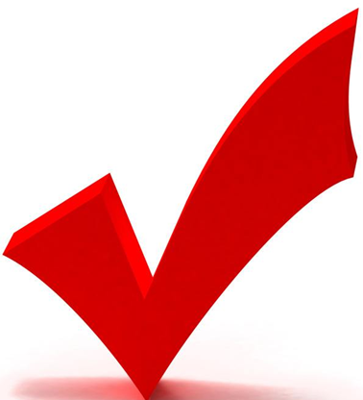
目 录
1
项目背景及建设需求
2
项目建设内容
3
车联网平台演进方案
4
提请决策事宜

Slide 3
一、项目背景
全国情况
2016年5月，联通公司旗下专业子公司智网科技公司更换高管，凭借“Jasper”物联网管理平台以及APN1零元报价连续拿下长安、东风、一汽新能源等多家车厂。
李跃总在调研政企公司时提出：务必做到车联网业务“市场第一、份额第一” 。
省内情况
2016年8月联通中标江铃股份车联网项目首批通道供应商服务，并与江铃集团签订战略合作协议。目前联通车联网平台已与股份开启联调，4月份装车测试，预计6月底正式发卡。
2016年11月江铃控股启动车联网项目招标，项目历经两轮竞标，2017年4月中标江铃控股全车系94万辆车全生命周期（10年）车联网服务，收益1.1亿。
在全国率先提出咪咕+前装车机合作运营模式，激活车联网客户，延展后向价值，拉动信息消费。（相关运营模式探讨中）

Slide 4
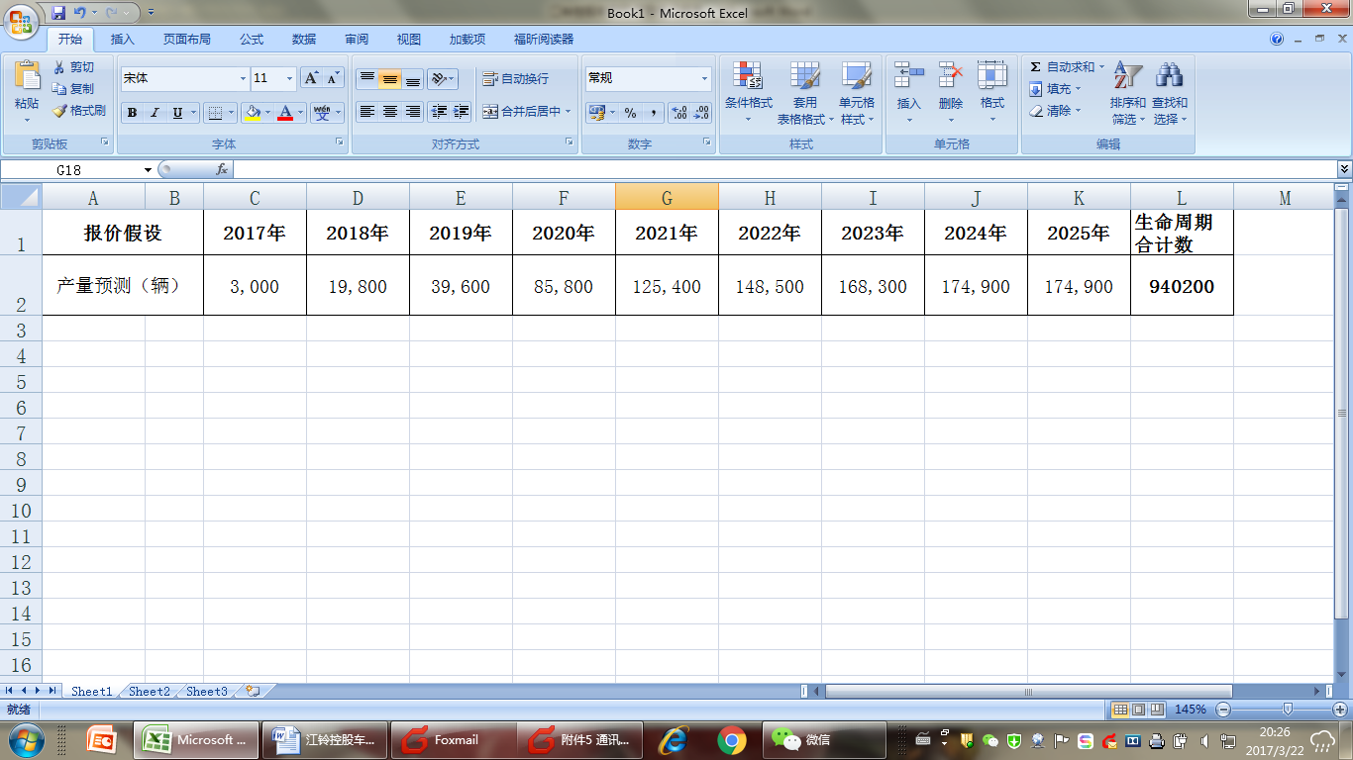
一、项目背景
客户招标文件要求2017年10月底前完成联调工作，11月份实现3000辆新车（E33）装机销售；
从目前的情况来看，客户信息部门车联网联调对我公司能力认可度高，认为半年完成联调没有问题，项目小组需抓紧时间，按时按质完成交付。
江铃股份全生命周期（10年）343万辆（已沟通，可参与），北汽昌河、汉腾汽车两家燃油车企和11家新能源车企的车联网潜在市场经济效益全生命周期预计460万辆车，合计803万辆车。江铃控股实施效果对未来各车厂竞标情况有着极大的影响
全生命周期是指车企对车辆使用时长的定义，一般为10年。

Slide 5
二、项目建设需求
江铃控股业务运营TSP平台（车企的应用平台）由第三方建设，对中国移动核心需求是双APN和对接TSP平台的API接口，总共60个需求，分布在5个子系统中实现。
应标情况 | 需求数
不满足 | 31
部分满足 | 24
满足需求 | 5
总计 | 60
涉及子系统 | 实现方式
省车联网管理平台 | 新建
省业务支撑系统 | 改造
集团业务支撑系统 | 改造
重庆物联网公司运营平台 | 对接
在线公司实名制认证平台 | 对接
1、从全国车联网项目需求复杂程度来看，车联网市场与其他集团客户市场需求相反。一般的集团客户是集团越大，个性化需求越多。而车联网市场则是车厂越小、个性化需求越多（经分析，高端车厂靠品质和品牌盈利，对于车联网只是锦上添花。小车厂跟风玩车联网，是碳中取栗，一不小心就亏本，计算更精细）
2、满足需求指的是我网已经满足需求，只需要对客户开放接口即可；部分满足指的是我网满足部分需求，仍需小工作量的开发并开放接口即可；有31个需求在投标阶段完全不支持，为了应对联通能力上的竞争，特强行应标，需要较大工作量的开发工作。

Slide 6
目 录
1
项目背景及建设需求
2
项目建设内容
3
车联网平台演进方案
4
提请决策事宜

Slide 7
一、外省考察学习情况汇报
车企 | 项目进展 | 项目费用 | 建设周期
广州日产 | 未交付（计划18年启动交付） | 500万，17年追加800万，共1300万 | 4年，2014年中标、计划2018年交付
上海（安吉星、阿里、吉利） | 已交付，合同（安吉星、阿里30万、吉利30万），已发卡73万 | 安吉星4000万（含平台和核心网等）； 阿里（原平台追加500万）； 吉利（200万） | 安吉星：2年； 其它：6个月
吉林（一汽、奥迪） | 已交付，合同（5年65万卡），已发卡15万，实名3.63万 | 400万 | 6个月
总结：
1、车联网平台一期建设后，其他车企可复用，后期只需硬件扩容和个性化定制。项目交付时间6个月左右，平台预算至少400万；
2、吉林方案客户需求较简单，投资最少（无物联网管理平台需求）；上海方案投资较高，项目经验丰富，平台可复用性强；广东项目复用已有物联网管理平台能力，但无售中、售后经验，且合同到交付时间过长，客户感知不佳；

Slide 8
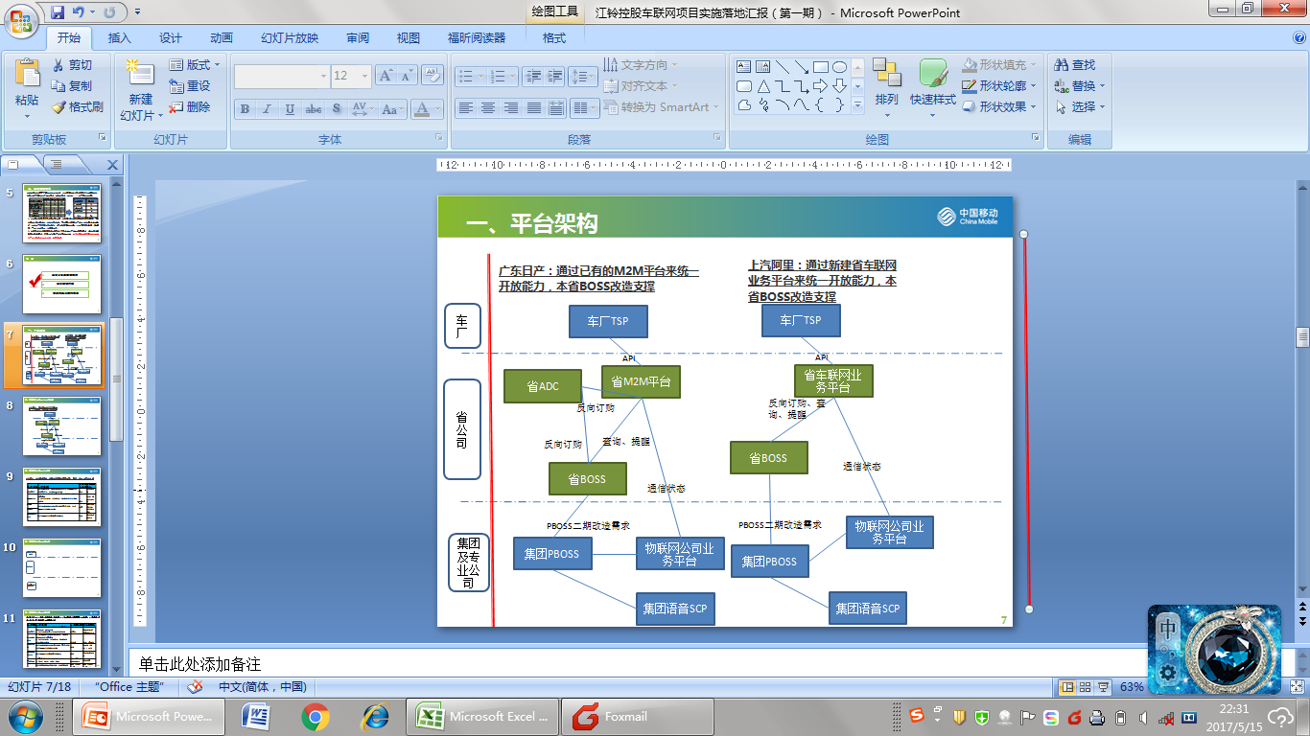
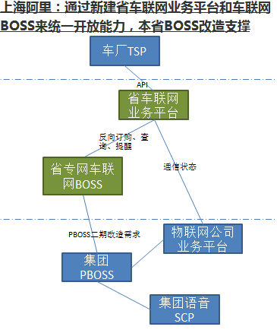
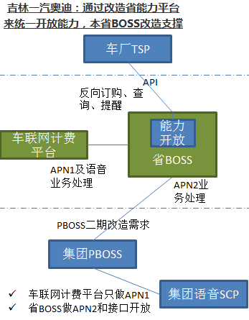
二、平台架构
车厂
省公司
集团及专业公司

Slide 9
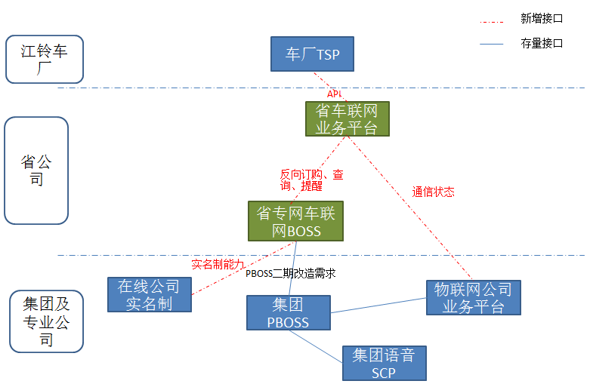
二、平台架构—建议我公司模式
：
1、江铃控股需求与上海需求最相似，经评估约有61%需求相同或相似；项目建设、交付相关经验可以借鉴复用。
2、江铃控股既有重庆物联网平台的通信能力对接需求，也有业支系统计费及订购等对接需求，同时需满足Protal登录需求。而吉林仅需与业支系统对接， 且本省BOSS系统直接对外开放存在一定安全风险，建议不采用吉林模式由BOSS系统直接对接客户平台。
3、江铃控股API需求复杂，同时提出严格的跨平台数据同步要求，交付时间节点压力大，早期为避免车联网业务与其它物联网业务并存造成平台逻辑关系冲突；建议新建车联网平台，而不采取广东模式改造物联网管理平台对接客户平台（实施过程中证明广东模式存在极大问题）。
4、目前集团公司面向车联网业务的支撑系统改造需求大部分由上海项目输出。采取上海模式后期可节约部分对接改造工作量。
综合考量后建议参考上海方案新建车联网平台作为中转枢纽衔接内部支撑系统并对外客户开放接口；
初步考虑选用上海模式，理由如下
 | 需求 满足 | 需求不满足 | 合计 | 需求满足度
一阶段： 优先级高的需求 | 16 | 14 | 30 | 53.33%
二阶段： 优先级中的需求 | 3 | 3 | 6 | 50.00%
三阶段： 优先级低的需求 | 18 | 6 | 24 | 75.00%
总需求 | 37 | 23 | 60 | 61.67%

Slide 10
三、涉及平台分工和工作量
1、涉及平台分工及费用情况
涉及子系统 | 实现方式 | 分工 | 费用
省车联网管理平台 | 新建 | 给江铃控股有限公司TSP提供业务管理API，提供物联卡的财务类、通信类、业务类、控制类等API；提供在线Portal界面；同步话单给TSP平台； | 需立项批复
省业务支撑系统 | 改造 | 业务订购，账务处理，同步话单给车联网平台； | 部门需求开发费用
集团业务支撑系统 | 改造 | 提供车联网号码双APN上网能力，计费批价及发送话单至省BOSS； | 提需求，无费用
重庆物联网公司运管平台 | 对接 | 提供终端的网络状态查询能力； | API接口，无费用
在线公司实名制认证平台 | 对接 | 提供实名认证能力； | API接口，0.3元/次
2、本项目涉及数据源及需求开发量
从数据及能力支撑源维护分析：业支占81.7%，物联网公司占15%，平台自身占3.3% 。
从开发工作量维度分析：车联网平台占63.3%，业支占36.7%。
数据及能力支撑源 | 需求总数 | 需求数 | 需求占比
业务支撑系统 | 60 | 49 | 81.7%
物联网公司 |  | 9 | 15%
车联网平台 |  | 2 | 3.3%
开发量 | 需求总数 | 需求数 | 需求占比
车联网平台 | 60 | 38 | 63.3%
业务支撑系统 |  | 22 | 36.7%

Slide 11
四、车联网平台建设内容——分阶段
江铃控股
一阶段需求
展示层
江铃自建TSP运营管理平台
二阶段需求
三阶段需求
账务类API
业务类API
管理平台Portal
集团用户
用户余额
计费对账
欠费通知
生命周期
换卡接口
实名认证
查找功能
提醒功能
车联网平台
流量池查询
流量查询
短信查询
订购通知
功能停开
APN停开
阀值设置
设备管理
计费报表
服务能力层
套餐查询
单卡查询
业务查询
应用查询
充值接口
套餐办理
阀值预警
分层分级
安全认证
通信类API
分析处理
控制类API
文件接口
卡状态查询
在线查询
码号查询
话单入库
话单解析
短信状态
卡信息
语音详单
异常查询
欠费查询
短信记录
统计分类
告警机制
黑白名单
流量详单
短信详单
GPRS查询
APN查询
开关机查询
场景解析
容灾机制
网络
数据层
PBOSS
HLR
业务网关
LBS
内部模块：
①分析处理：话单解析、话单入库、统计分类、告警机制、场景解析、容灾机制。
外部界面：
①管理平台：查找功能、提醒功能、设备管理、计费报表、分层分级、安全认证等功能。
外部接口API：
①账务类：用户数、余额、卡欠费、流量池使用、当月流量、批量、日使用、套餐流量、短信、语音、服务开通、应用使用、流量池订购等查询及通知；
②通信类：在线信息、卡状态、开关机、异常状态、短信失败、GPRS信息、APN信息等查询及通知；
③业务类：状态转换、换卡接口、卡状态、实名认证、卡套餐办理、功能开、APN关停、阈值设置、阈值预警通知、批量充值接口等查询及通知；
④控制类：短信状态重置、语音黑白名单管理；
⑤文件接口：卡信息同步、语音详单文件同步、流量详单文件同步、短信详单文件同步；
详见立项方案汇报。

Slide 12
四、车联网平台建设内容——Jasper对比
 | Jasper | 车联网一期 | BOSS系统 | 功能匹配度
运营商功能 | 89 | 11 | 32 | 48.3%
企业客户功能 | 81 | 24 | 7 | 38.3%
汇总 | 170 | 35 | 39 | 43.5%
车联网平台一期建设完成，同时省业务支撑系统和集团业务支撑系统改造完成后，总体上匹配Jasper的43.5%功能。
Jasper承担了很多BOSS系统中业务办理的需求，便于客户统一管理，批量操作套餐、SIM卡。可考虑加入后期的车联网平台演进建设中。
江铃需求中包含了对应用级别的细化管理，便于客户和移动更好的了解客户行为，Jasper不具备，灵活性较差。车联网平台更加灵活，精准。
Jasper面向全球多运营商，便于全球化跨运营商管理，车联网平台暂不具备此能力。
Jasper面向物联网客户，车联网平台一期面向车联网客户，但功能需求上车联网客户要求更高，后期可考虑车联网平台向物联网平台进行演进。
Jasper实现的全生命周期管理，包括了卡片订购等功能，车联网平台暂不具备此能力。

Slide 13
五、爱立信和物联网公司平台对比
爱立信 | 需求 满足 | 需求不满足 | 合计 | 需求满足度
一阶段： 优先级高的需求 | 15 | 9 | 24 | 62.5%
二阶段： 优先级中的需求 | 3 | 3 | 6 | 50.00%
三阶段： 优先级低的需求 | 18 | 6 | 24 | 75.00%
总需求 | 36 | 18 | 54 | 66.67%
物联网公司 | 需求 满足 | 需求不满足 | 合计 | 需求满足度
一阶段： 优先级高的需求 | 0 | 24 | 24 | 0.00%
二阶段： 优先级中的需求 | 5 | 1 | 6 | 83.33%
三阶段： 优先级低的需求 | 0 | 24 | 24 | 0.00%
总需求 | 5 | 49 | 54 | 9.26%
爱立信
1、爱立信车联网平台和本项目的需求匹配度为66.67%，开发时间短，据评估需3.3个月。江西与上海业支同为亚信，复用度高，项目周期短；
2、有车联网经验，成功交付沃尔沃(海外)、上汽、通用、吉利、丰田(海外)、蔚来（即将接入）项目； 3、API不需要业支新开发接口，由爱立信车联网平台处理；
重庆物联网公司
1、重庆物联网运营平台和本项目的需求匹配度为9.26%，开发时间长，据评估需6.5个月。后期存在支撑费用； 2、无车联网行业经验，现有项目均为物联网平台，需求有差异； 3、专网运维能力强，内部问题排查快；
4、API需要业支新开发接口；
详见采购方案汇报。

Slide 14
六、外省支撑职责
系统结构 | 上海模式 | 广东模式 | 吉林模式
客户对接及项目管理 | 上海政企部/数据业务中心 | 广东集客部 | 政企客户中心
省车联网平台 | 数据业务中心 | 客响（系统集成支撑室） | 不涉及
省业支系统 | 信运部（业支） | 业务支撑系统部 | 业务支撑系统部
网络维护及优化 | 网优（本省）/集团政企（外省） | 网络部、网优 | 网络部、网优
一线销售服务（发卡、实名制） | 落地区县 | 落地区县 | 落地区县

Slide 15
六、外省支撑职责——建议我公司模式
系统结构 | 上海模式 | 建议江铃模式
客户对接及项目管理 | 上海政企部/数据中心 | 省集客、ICT
省车联网平台 | 数据业务中心 | 网服中心 or 业支 or ICT
省业支系统 | 信运部 （业支） | 业支部
网络维护及优化 | 网优中心 | 网优、网络部
一线销售服务（发卡、实名制） | 落地区县 | 南昌公司
集团公司业支、语音SCP改造 | 信运部 | 业支部
实名制 | 信运部 | 业支部
后向运营 | 未实现 | 省集客、ICT 、新业务中心
初步考虑选用上海模式，理由如下
1、上海模式有3次项目成功交付的经验，在车联网业务受理及服务方面有标准管理办法和SLA可以直接参考；
2、江铃控股如选择上海同样的方案架构，建议分工保持一致；
3、延续现有标准物联网业务的支撑分工，不对现有业务流程造成影响；
4、广东没有车联网交付经验，吉林需求差别较大，上海需求最接近，优先此分工。
此项目车联网平台牵头承建部门建议：
方案一：网络服务中心
方案二：业务支撑部
方案三：信息化支撑中心
车联网平台承建部门建议

Slide 16
七、实施推进工作机制
车企 | 关键经验
广州日产 | 1、已有M2M(物联网)平台比较完善，有1300万用户，物联网平台支撑能力强； 2、省BOSS支撑能力强，有完善的统一支撑接口规范对接不同的系统，业支对新系统无需新增工作量；
上海（安吉星、阿里、吉利） | 1、项目交付前专人专岗投入，有专门的团队全职投入，其中政企1人、业支2人、平台1人、网络1人全职支撑； 2、按照需求优先级，分阶段交付，先完成功能性接口产品需求，再上线计费类接口； 3、资费定制套餐（DPI）改造涉及集团，提前与集团市场部沟通，集团开发周期需要6个月；
吉林（一汽、奥迪） | 1、分工协作，高效运营，是项目成功的保障、各部门抽出专人阶段性的投入项目组，半年内高效完成； 2、资费定制套餐改造涉及集团，提前与集团市场部沟通； 3、发卡阶段是实体发卡，奥迪提出较多卡方面的认证需求（TS16149/VDA6.3），需作为奥迪的供应商入选，流程较长； 4、唯一一个车联网实名制到个人的方案，没有采用在线公司的动态实名，无需在各个4S点布置摄像头，建设费用低； 5、开发人员参与项目全流程，如客户沟通需求要开发人员（业支、网服等）参与；

Slide 17
七、实施推进工作机制——建议我公司机制
提炼其他省市优秀经验，形成我公司的推进工作机制：
1、项目交付前专人专岗投入，各部门抽出专人阶段性的投入项目组，集中办公。
2、按照需求优先级，分阶段交付，先功能，再计费；
3、提前与集团市场部沟通，提交PBOSS改造的需求；
4、开发人员参与项目全流程，如客户需求沟通要开发人员一起参与；
5、每个月召开一次程伟总的跨部门的项目落地推进会，各部门在会上就实施推进情况发言。每周项目组召开一次项目例会，由信息化支撑中心召集，形成纪要，确保在11月给予客户交付项目。

Slide 18
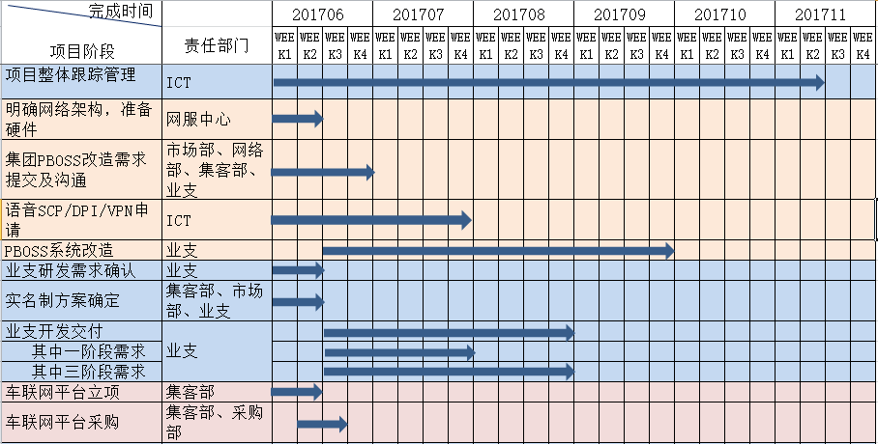
八、工作计划——初步时间安排
根据江铃项目11月交付给车企的时间进度，按照优先级分3个阶段交付需求。建议以周为单位，6月启动，10月完成联调，业支平均每周交付3个需求（49个需求），车联网平台平均每周交付3个需求（54个需求）。我省车联网项目初步理想计划如下：

Slide 19
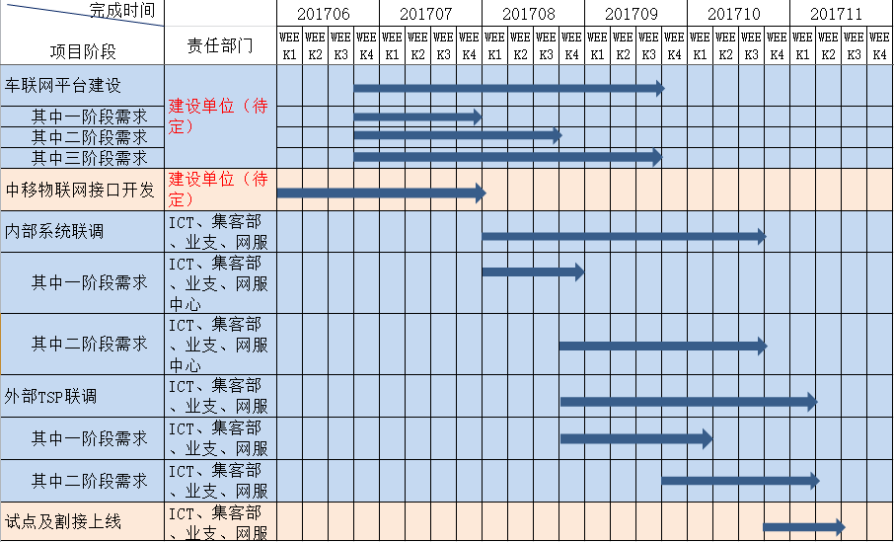
八、工作计划——初步时间安排

Slide 20
八、工作难点
1、平台、BOSS接口、PBOSS改造等需求确认，需要多部门专业人员直接与客户以及厂家进行沟通，避免中间传递失真；
2、平台立项、采购时间相对难以把控，需要公司各部门通力协作；
3、本省BOSS接口改造是否能够满足时间要求？
4、车辆网平台建设能否达到行业先进水平，能否按时交付？
5、PBOSS 改造、物联网公司平台改造需集团层面协调，所需时间较长；
6、车规级、工业级SIM管理无先例，需属地公司专项做好管理对接；
7、创新开展车联网后向运营模式无先例可参考，需业务部门积极探索；

Slide 21
目 录
1
项目背景及建设需求
2
项目建设内容
3
车联网平台演进方案
4
提请决策事宜

Slide 22
一、江西公司M2M (物联网)平台项目基本情况
项目阶段 | 集客业务需求 | 投资情况 | 项目进展情况 | 开始时间 | 计划完成时间
一期 | 1、本地行业卡（11位）管理（基于流量）、统计分析、故障定位（简单）、停机告警； | 65万 | 已完成 | 2014年5月 | 2015年2月
二期 | 1、本地行业卡（11位）账单管理、分权分域管理、故障定位能力提升（HLR、信令系统、基站库）、多维度统计分析功能及界面优化、预警管理（阀值管理、异常告警-机卡分离、停机监测）； 2、专网卡（13位）相关数据接口、其中套餐办理/号码停开/产品停开需求删除； | 60万 | 1、本地行业卡增补功能已上线 2、专网卡功能未上线（平台已完成界面开发，业支暂未提供数据) | 2016年11月底 | 2017年6月
三期 | 1、专网专号卡（13位）管理（客户、话单、账单管理，统计分析）； 2、系统扩容-批量处理、架构调整、统计改造及优化； 3、API能力输出：网络状态、话/账单查询14个接口，套餐办理/号码停开/产品停开API需求删除； | 70万 | 采购阶段 | 采购决策中 | 采购决策中
目前江西共计约118万物联卡，其中本地行业卡约73万，专网专号卡约45万。
一期项目已实现约73万本地11位本地行业卡的管理，主要为电力、政府、金融行业客户。
系统主要面向全省规模以上物联网客户（系统主要面向客户经理、产品经理、ICT项目经理，原则上网络口系统不承接业务办理需求，故经与相关部门沟通，删除套餐办理/号码开停/产品开停需求）。

Slide 23
二、 M2M(物联网)平台满足车联网需求情况
1、 M2M(物联网)平台不能满足车联网项目需求
暂不支持
平台一期为基于本地行业卡的管理，而车联网为专网卡
BOSS暂未提供专网卡相关数据
车联网项目需求紧急
车联网需求个性化强，平台需求难覆盖
2、 M2M(物联网)平台满足车联网项目需求分析
一级需求类型 | 总数 | 实际需求满足度（当前M2M(物联网)现状） | 满足度（%) | 将来需求满足度（M2M(物联网)二三期改造后） | 满足度（%)
管理平台 | 6 | 2 | 33.33% | 3 | 50.00%
业支能力及API | 6 | 0 | 0.00% | 0 | 0.00%
话单查询及API | 17 | 0 | 0.00% | 12 | 70.59%
通信状态查询及API | 9 | 0 | 0.00% | 9 | 100.00%
业务类（办理/关停/实名制)API | 16 | 0 | 0.00% | 0 | 0.00%
控制功能及API | 2 | 0 | 0.00% | 0 | 0.00%
文件接口 | 4 | 0 | 0.00% | 0 | 0.00%
汇总 | 60 | 2 | 3.33% | 24 | 40.00%

Slide 24
三、 M2M (物联网)平台演进方案
2018
含专网卡管理需求
2019
本地行业卡管理
M2M(物联网)平台
(一、二期）
M2M(物联网)平台
（三期）
M2M(物联网)平台退网
方案一
融合
车联网平台
（一期）
物联云平台
（一期）
新增本地行业卡管理
物联云平台
（二期）
专网卡
（车联网客户）
专网卡管理
M2M(物联网)平台
(一、二期）
本地行业卡管理
M2M(物联网)平台
（本地行业卡专用）
方案二
车联网平台
（一期）
专网卡
（车联网客户）
物联云平台
（一期）
专网卡
（所有客户）
物联云平台
（二期，专网卡专用）
1、鉴于M2M(物联网）平台二期专网卡接口数据未打通，专网卡业务未能实现正常管理，建议取消M2M(物联网）平台三期（刚立项，未招标）；
2、车联网平台的功能基本涵盖M2M(物联网） 1-3期平台的功能（差异在业支的数据源不同），建议以车联网平台为基础发展物联云平台，实现物联卡的统一管理；
3、考虑保护已有投资，建议采用方案一：将M2M(物联网）平台已有功能，在物联云平台一期进行融合。

Slide 25
目 录
1
项目背景及建设需求
2
项目建设内容
3
车联网平台演进方案
4
提请决策事宜

Slide 26
需要决策的事宜
1、采用上海模式的平台架构推进我省车联网平台和BOSS接口对接是否可行？（Page 9）
2、参照外省分工对应形成我省模式是否可行？车联网平台承建部门选择？ （Page 15）
3、参照外省实施推进工作机制，形成我省工作机制是否可行？（Page 17）
4、工作时间计划是否合理？（Page 18，19）
5、物联云平台的未来演进方案选择？（Page 24）

Slide 27
谢 谢！

